Slide 1
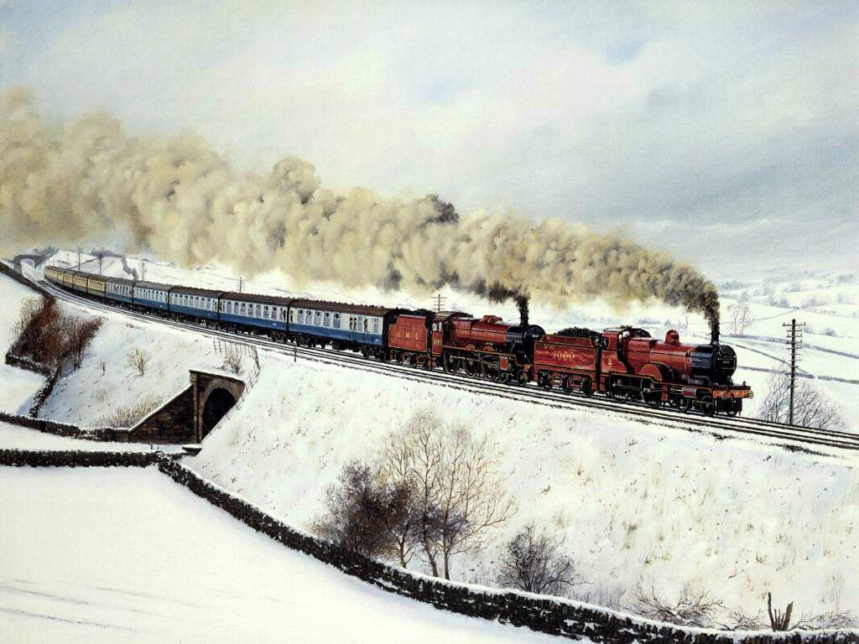




孙玉琴制作于2008.11

Slide 2


“专列”是什么意思呢？
是指专为某人或某事特别增开的列车
？
“燕子专列”是什么意思呢？
是指专门为运送燕子的列车
为什么会有这样的“专列”呢？
又是谁为燕子开通了这样的“专列”呢？

Slide 3
用你喜欢的方式读课文，读准字音，圈出生词，不理解字词，标出自然段。

Slide 4
你会读吗？
欧ōu 洲zhōu 瑞ruì 士shì 舒shū 启qǐ 殊shū 骤zhòu 跋bá 涉shè 疲pí 政zhèng 踏tà 救jiù 载zài 濒bīn 覆fù 厢xiāng

Slide 5
欧 洲 瑞士 舒服 启程 特殊
骤 降 长途 跋 涉 疲劳 政 权 踏青 救助 载歌载舞
ōu
zhōu
ruì
shū
qǐ
shū
zhòu
bá
shè
pì
zhèng
tà
jiù
zài

Slide 6
写一写
舒
骤
舒服 舒展 步骤 骤雨
舒心 暴风骤雨

Slide 7
疲
踏
疲劳、疲惫、疲倦
踏青、踏实

Slide 8
瑞
踏
瑞雪、瑞雪兆丰年
践踏、踏步

Slide 9
涉
载
涉及、干涉、跋涉
满载而归、载歌载舞

Slide 10
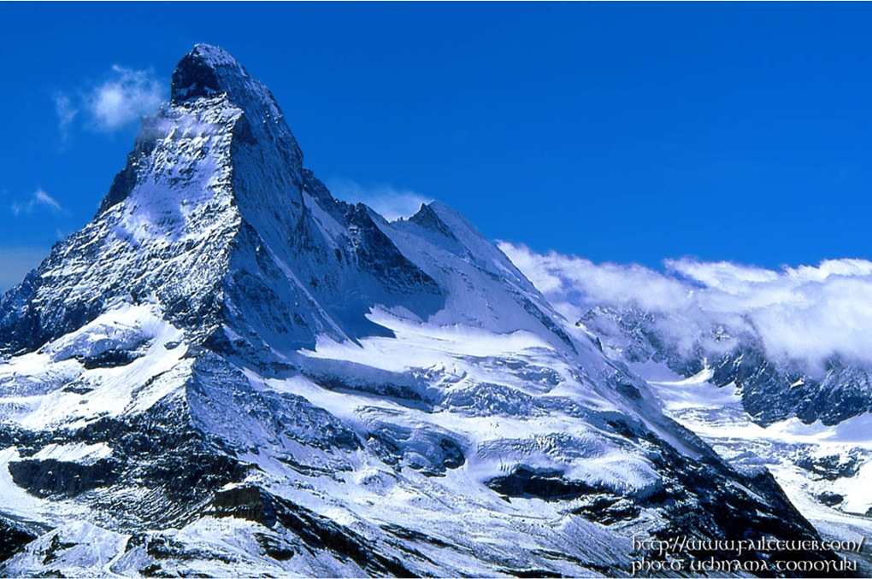
瑞士美景

Slide 11
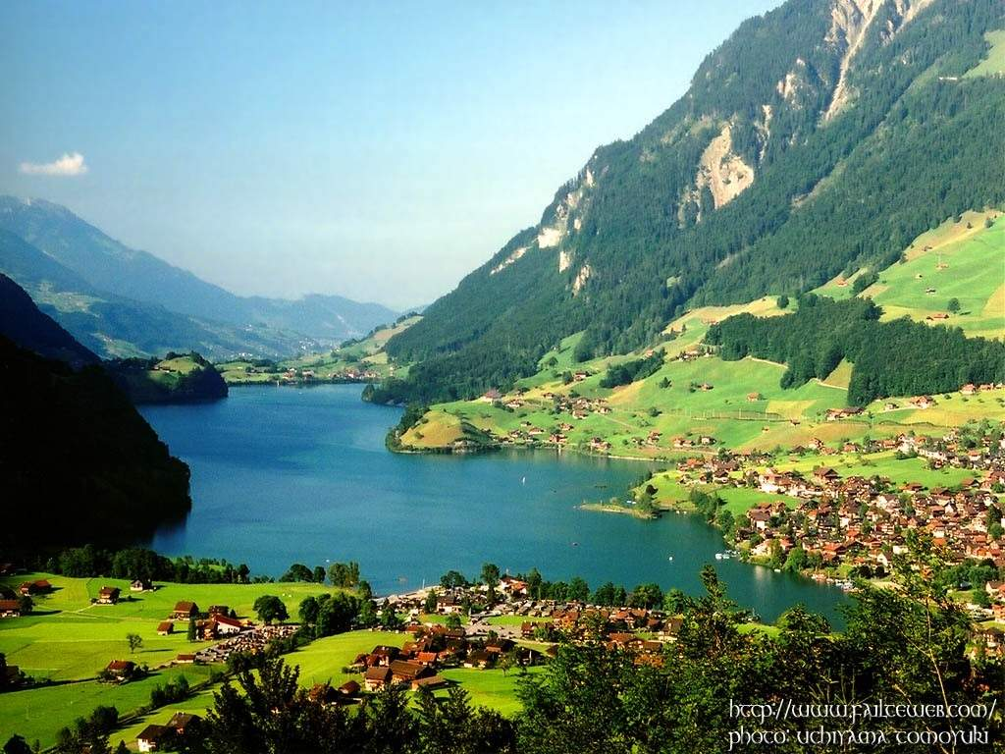
瑞士是世界著名的旅游胜地，她美丽的湖光山色吸引了世界各地的无数游客。

Slide 12

瑞士美景

Slide 13

瑞士美景

Slide 14


Slide 15
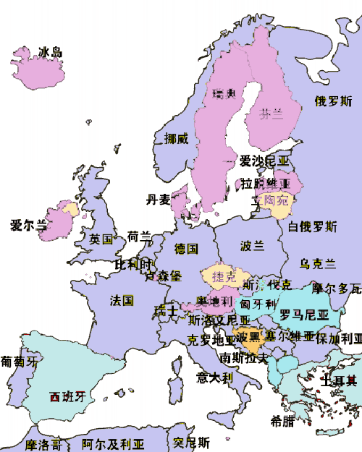
瑞士地处西欧的中心，瑞士全境以高原和山地为主，境内河流湖泊众多，水力资源和森林资源丰富。气候随着地理位置而变化，谷地温和，高山严寒。瑞士的最低气温在零度左右，最高气温为二十五度。
欧
洲
瑞 士

Slide 16
词语意思
骤降：突然.急速下降 。近义词：突降。
料峭：形容微寒（多指春寒） ；亦形容风力寒冷、尖利 。如，春寒料峭，料峭的寒风。
跋涉：同“爬山涉水”。形容旅途艰苦，也可以比喻事业方面的艰辛。
饥寒交迫：意思是衣食无着，又饿又冷。也形容生活极端贫困。交：一起，同时。
濒临：接近；靠近 。
呼吁：向个人或社会申述，请求援助或主持公道。

Slide 17
请你在文中找一找，燕子到底遇到什么麻烦？用波浪线画出！

Slide 18
这年春天，成千上万只燕子从南方飞回北方时，在瑞士境内遇到了麻烦。当地气温骤降，风雪不止，几乎所有昆虫都被冻死了。燕子经过长途跋涉，已经非常疲劳，再加上找不到食物，饥寒交迫、濒临死亡。

Slide 19
骤降
风雪不止
→
→
来的猛
来得急
长途跋涉
饥寒交迫
╱
→
燕子
╲
濒临死亡
没有防备

Slide 20
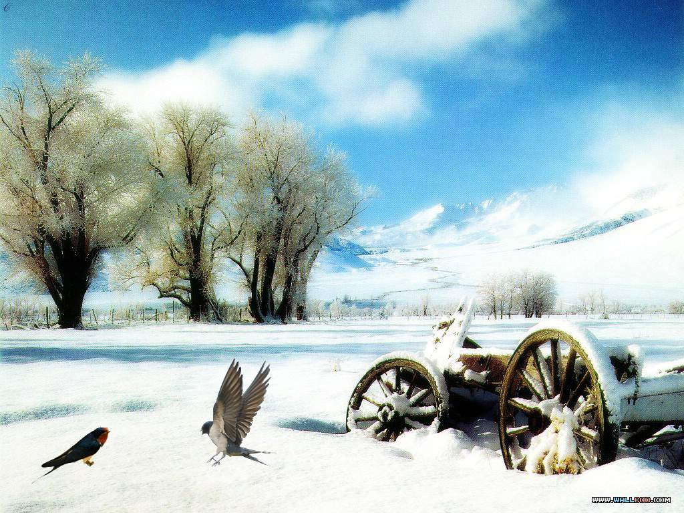

Slide 21
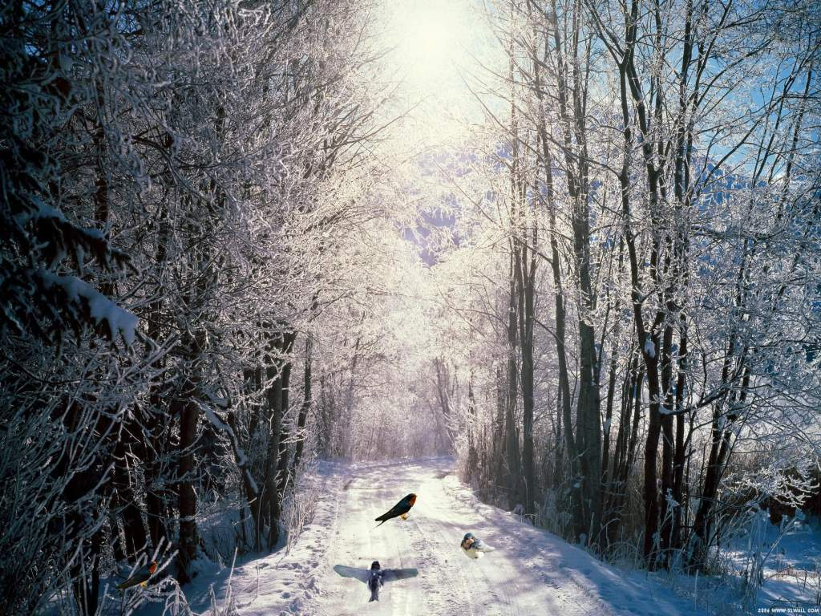

Slide 22
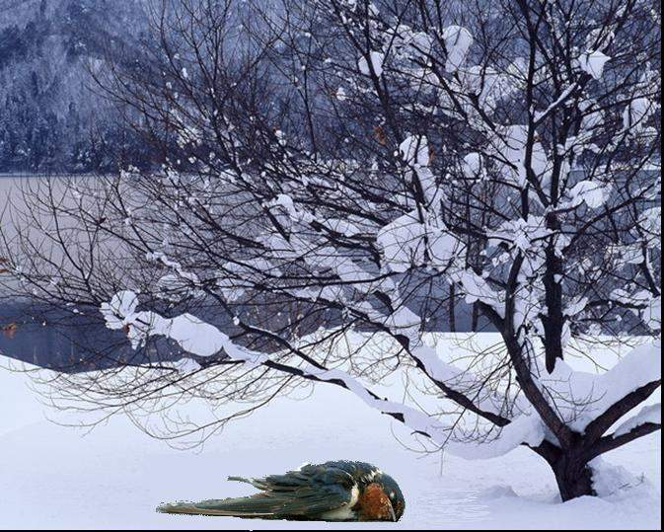

Slide 23
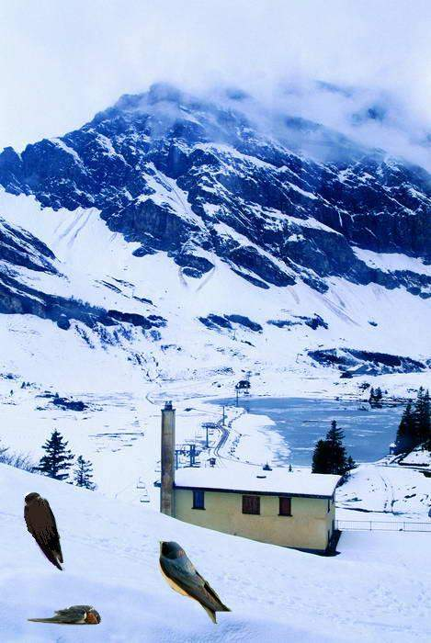

Slide 24
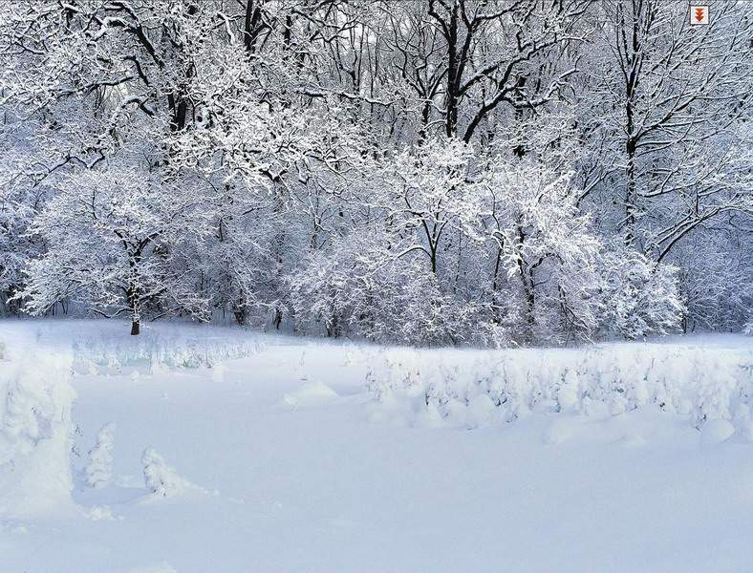
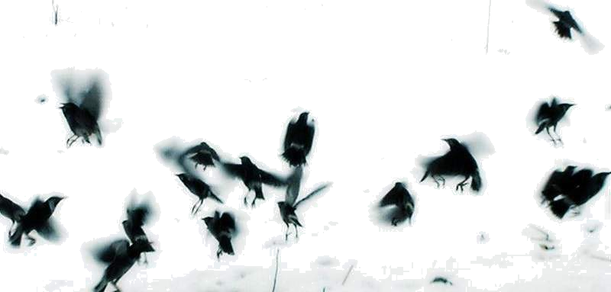

Slide 25
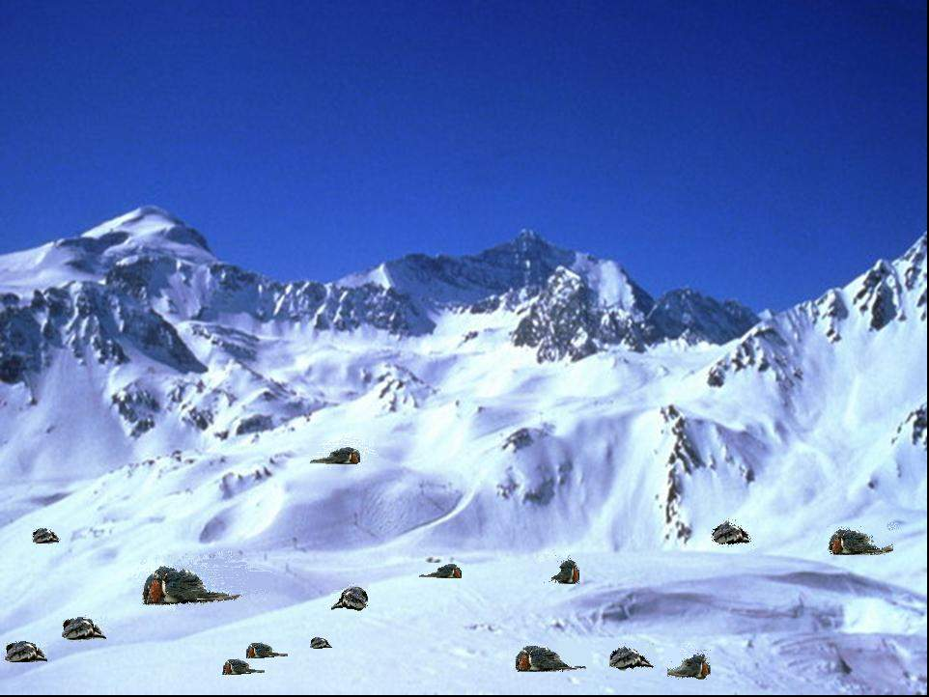
当地气温骤降，风雪不止，几乎所有昆虫都被冻死了。燕子经过长途跋涉，已经非常疲劳，再加上找不到食物，饥寒交迫，濒临死亡。

Slide 26
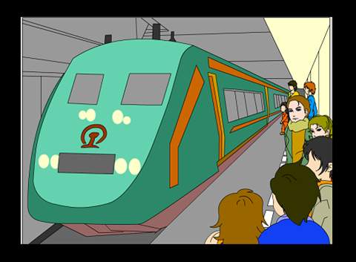

6.燕子专列

Slide 27
欧洲 瑞士 舒适 载着 政府
启程 麻烦 骤降 跋涉 踏着
疲劳 覆盖 车厢 料峭 呼吁
濒临 饥寒交迫 皑皑白雪

Slide 28
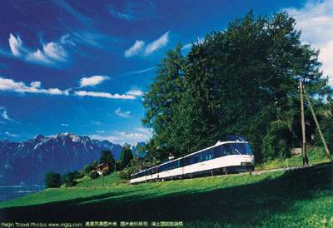

瑞士政府知道了这个情况，决定用火车把这些燕子送到温暖的地方。
这个“决定”说明了什么？

Slide 29
这个“决定”说明了:
瑞士是一个保护环境，爱护动物的国家，也表明了人们对燕子的关爱！

Slide 30
于是，政府通过电视和广播
呼吁人们立即行动起来，寻找燕子，
把它们送到火车站。

Slide 31
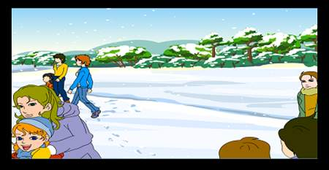
居民们纷纷走出家门，冒着料峭的春寒，顶着满天飞舞的大雪，踏着冻得僵硬的山路，四处寻找燕子。

Slide 32
“纷纷”“冒着”“顶着”“踏着”说明了什么？
表明人们得知燕子的危险情况后的内心着急的心情，以及人们不畏恶劣的天气拯救燕子的高贵品质。

Slide 33
一个叫贝蒂的小姑娘，听到广
播后，和爸爸妈妈一起，在覆盖着
皑皑白雪的山间岩缝里，寻找冻僵
的燕子。一天下来，她一个人就救
护了十几只燕子。她的脸冻得通红，
手冻得僵硬，但她一点也不在乎。

Slide 34
“通红”“僵硬”“一点也不在乎”说明了什么？
这几个词语突出 贝蒂为了拯救受伤的燕子而忘我的精神境界。

Slide 35

按原文填空：
走出家门
居民：纷纷（ ），冒着
（ ），顶着（ ），
踏着（ ），
四处寻找冻僵的燕子。
严寒
漫天飞舞的大雪
冻得坚硬的山路
通红
贝蒂：脸冻得（ ），
手冻得（ ），
但她一点也（ ）.
僵硬
不在乎

Slide 36
你从政府、人们和贝蒂的行为中体会到了什么？如果你遇到这种情况，你会不会像贝蒂这样做？
人们帮助燕子也好，救助燕子也好，
都是源于一种最朴素、最真挚的
感情，那就是爱!

Slide 37
列车开动了.载着燕子的列车,
带着人类的友情驶向远方.燕子在车厢
里唧唧喳喳,仿佛在向人们致谢.
祝福小燕子们无论到什么地方，都永远幸福快乐！因为我们人类都关爱着你们！再见了，燕子！
燕子会如何感谢人们呢?

Slide 38
倒叙
倒叙是指：把后面发生的事情或结果写在前面，把先发生的事情或原因写在后面。
本文就是采用了倒叙的写法；
开头：写人们为燕子送行；
然后：记叙事情发生的原因及经过；
最后：回到开头送行的那一幕<首尾呼应>

Slide 39
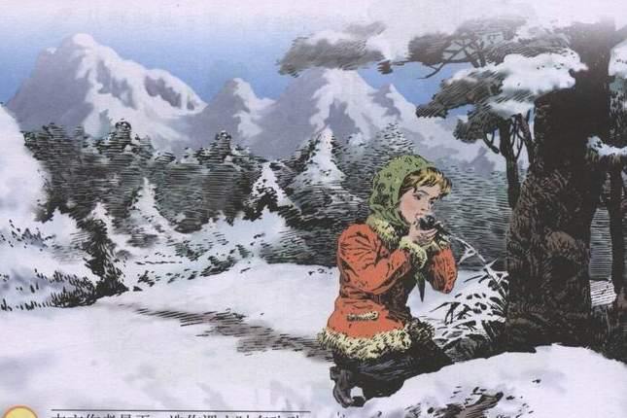
贝蒂：我想对你说……

Slide 40
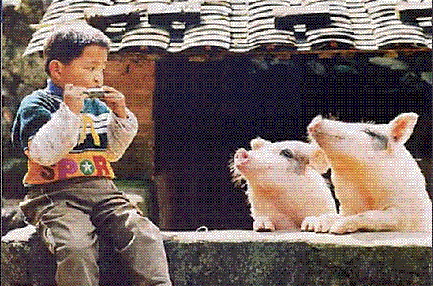
动物是我们的朋友

Slide 41
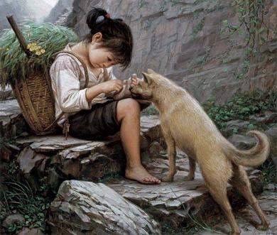





Slide 42
请爱护鸟，爱护所有的
生灵，尊重所有的生命，因
为我们同在一个地球上。

